Slide 1
Hemodiyaliz hemşiresi yaklaşımıyla cihaz alarmları
HEMŞİRE
KADRİYE ORMAN

Slide 2
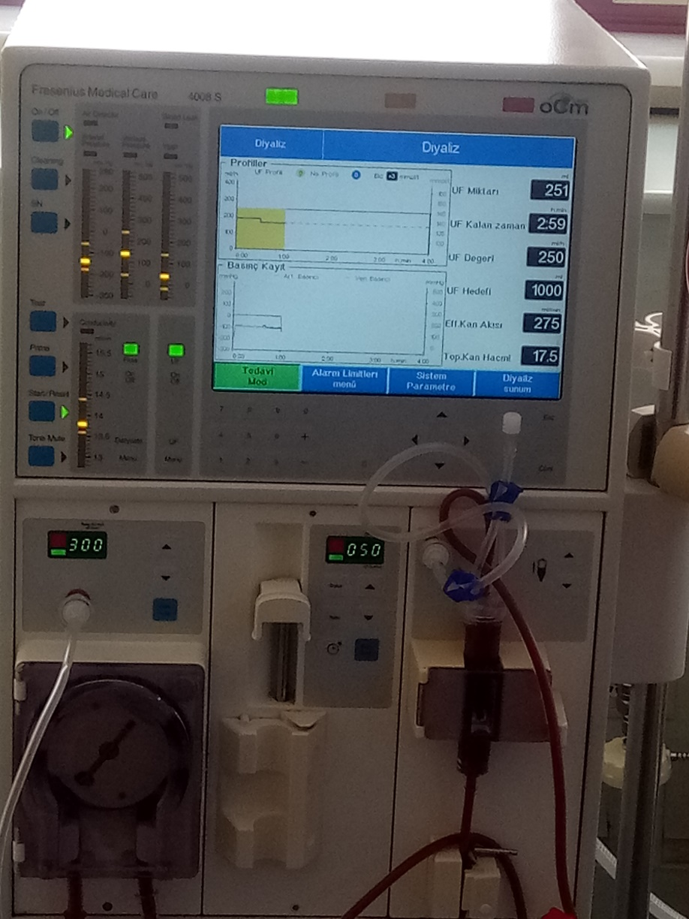
ALARMLAR
ARTER NEGATİF BASINÇ ALARMI
VEN BASINÇ ALARMI
BLOOD LEAK ALARMI
TMP ALARMI
KONDAKTİVİT ALARMI
ISI ALARMI
FLOW ALARMI
HAVA ALARMI
DEZENFEKTAN ALARMI
HEPARİN POMPASI ALARMI
YETERSİZ SU ALARMI

Slide 3
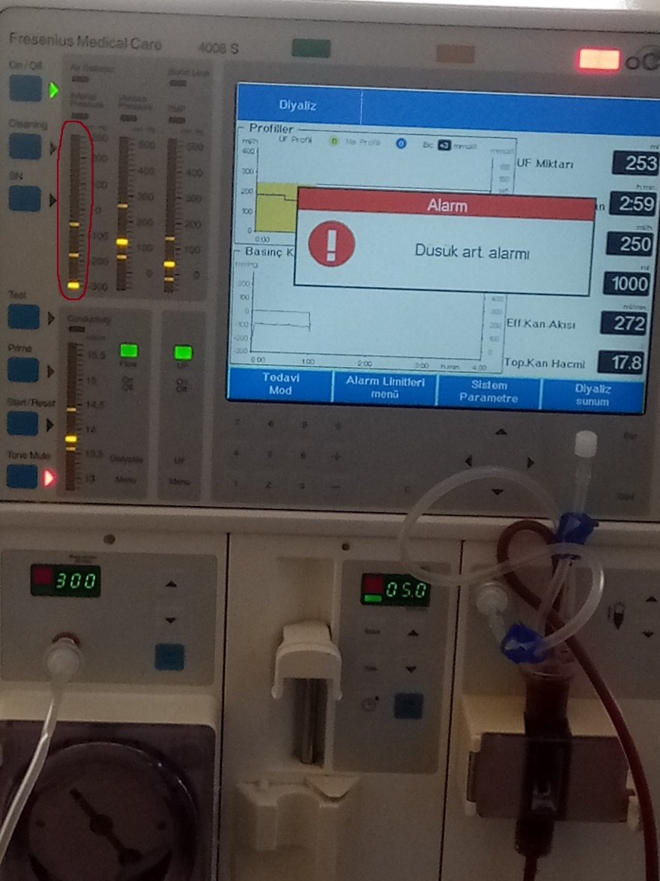
NEGATİF ARTER BASINÇ ALARMI
SET KIVRILMIŞ OLABİLİR
YETERLİ AKIM ELDE EDİLEMİYORDUR
AVF İĞNENİN ÇAPI KÜÇÜK OLABİLİR

Slide 4
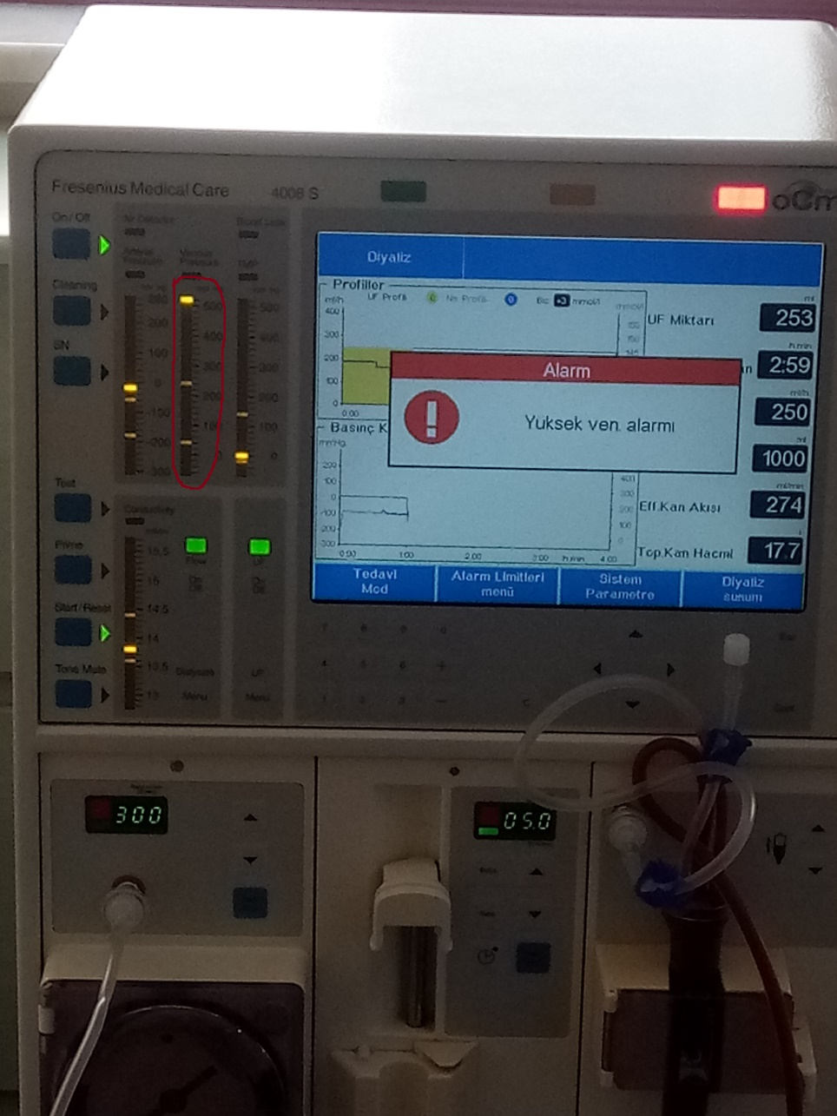
YÜKSEK VEN BASINÇ ALARMI
KÜÇÜK ÇAPLI İĞNE KULLANIMI
İĞNENİN DAMAR İÇİNDE OLMAMASI
KATETERİN GİDİŞ YOLUNUN TIKALI OLMASI
SETİN VE DİYALİZÖRÜN PIHTILI OLMASI
DİYALİZ SETİNİN KIVRILMASI

Slide 5
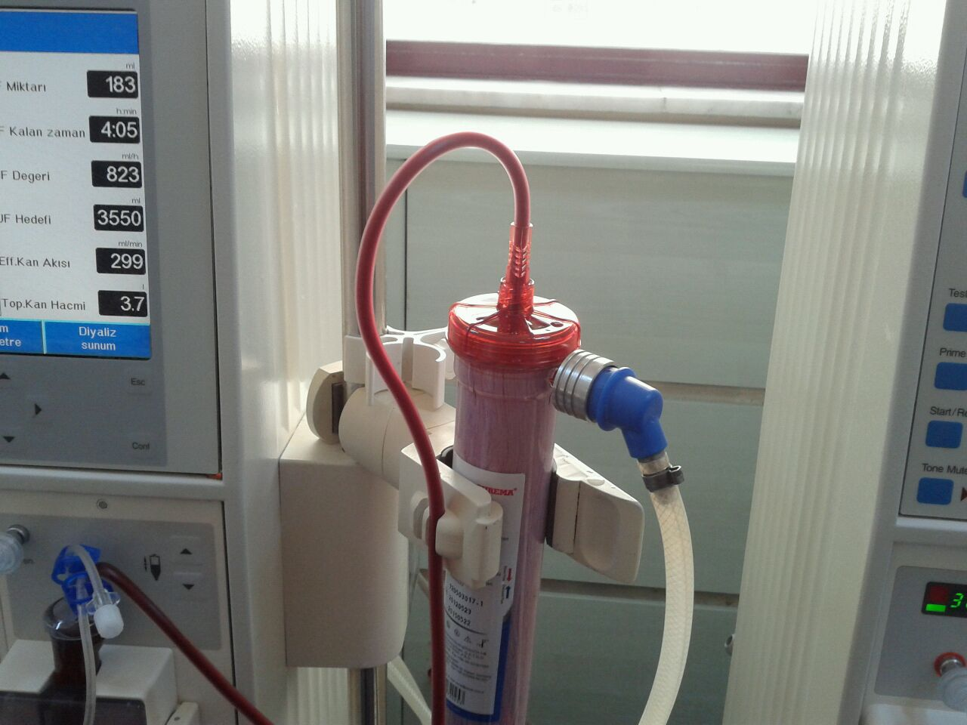

Slide 6
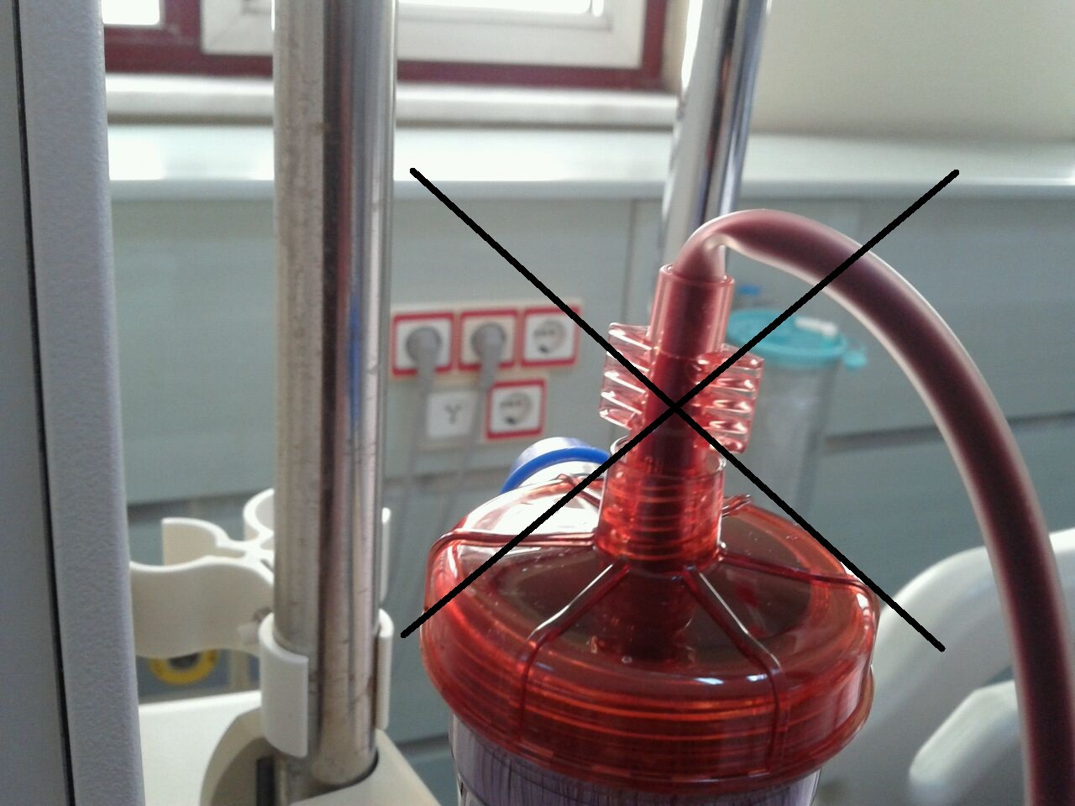

Slide 7
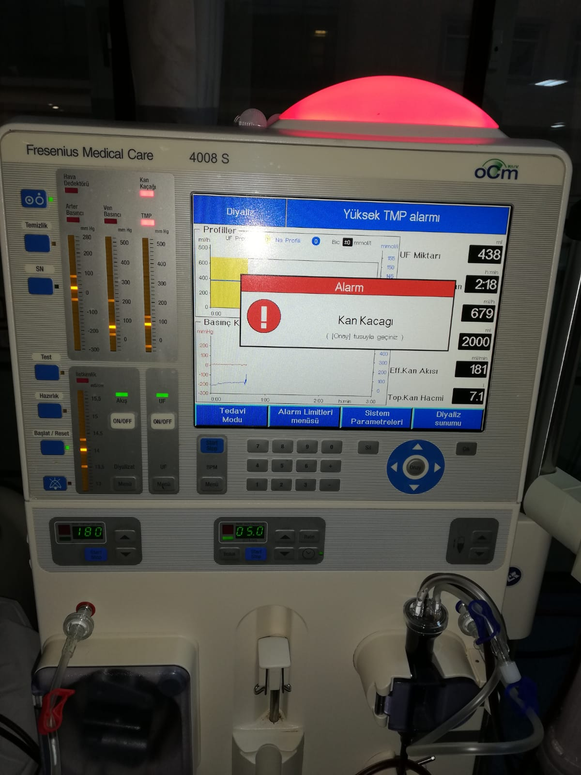
KAN KAÇAĞI (BLOOD LEAK) ALARMI
SİSTEMDE KAN KAÇAĞI OLDUGUNU GÖSTERİR
DİYALİZÖR ÇATLAMIŞ OLABİLİR

Slide 8
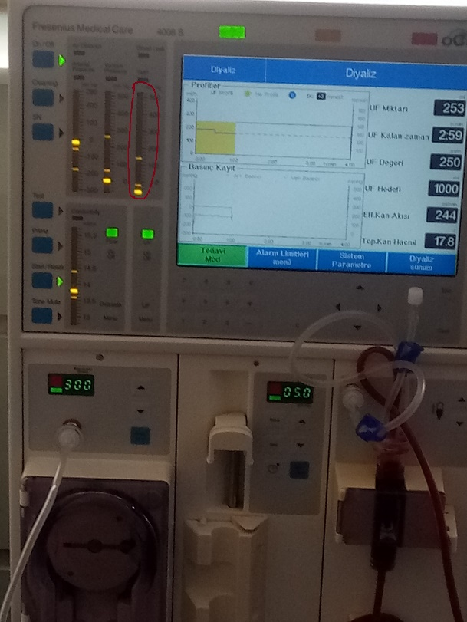
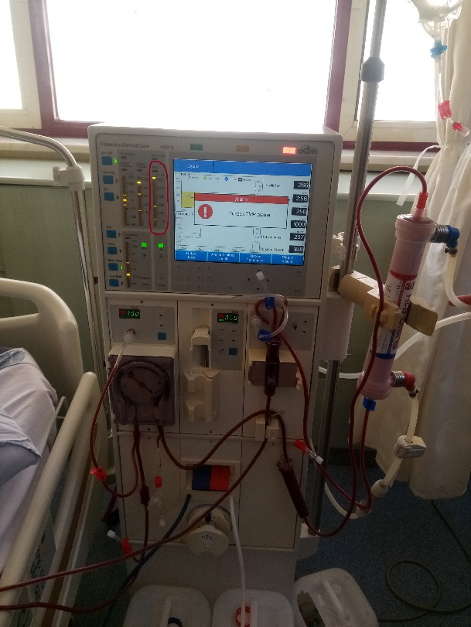
TMP (TRANS MEMBRAN BASINCI) ALARMI
HASTANIN KİLOSUNA UYGUN DİYALİZÖR KULLANILMAMASI
DİYALİZÖRDE PIHTILAŞMA OLMASI
DRENAJ HORTUMLARININ KIVRIK OLMASI
VEN BASINCININ YÜKSEK SEYRETMESİ

Slide 9
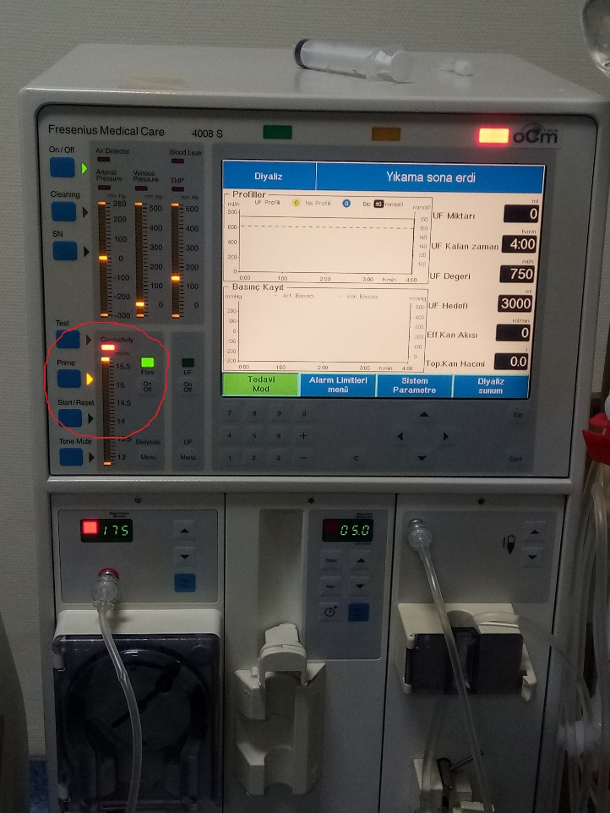
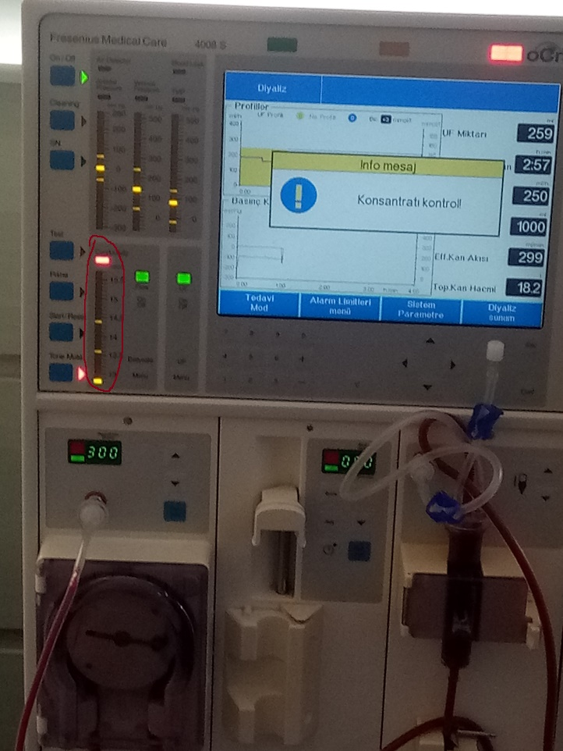
KONDAKTİVİT ALARMI
KONDAKTİVİTE DÜŞÜKSE:
PİPETLER TIKALI OLABİLİR
DİYALİZATLAR BİTMİŞ OLABİLİR
KONDAKTİVİTE YÜKSEKSE:
PİPETLER TERS KONULMUŞ OLABİLİR
SU GİRİŞLERİ TAKILMAMIŞ OLABİLİR

Slide 10
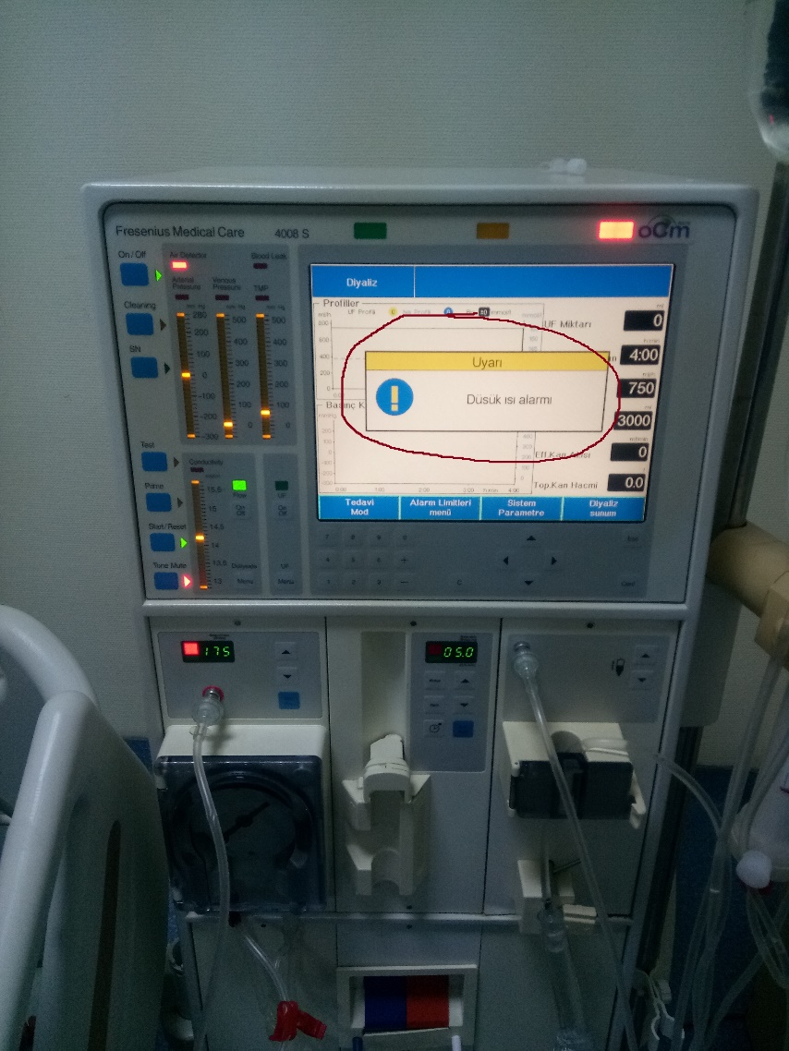
ISI ALARMI DÜŞÜKLÜĞÜ
CİHAZDA ISININ DÜŞÜK AYARLANMASI
CİHAZIN TERMOMETRESİ ARIZASI

Slide 11
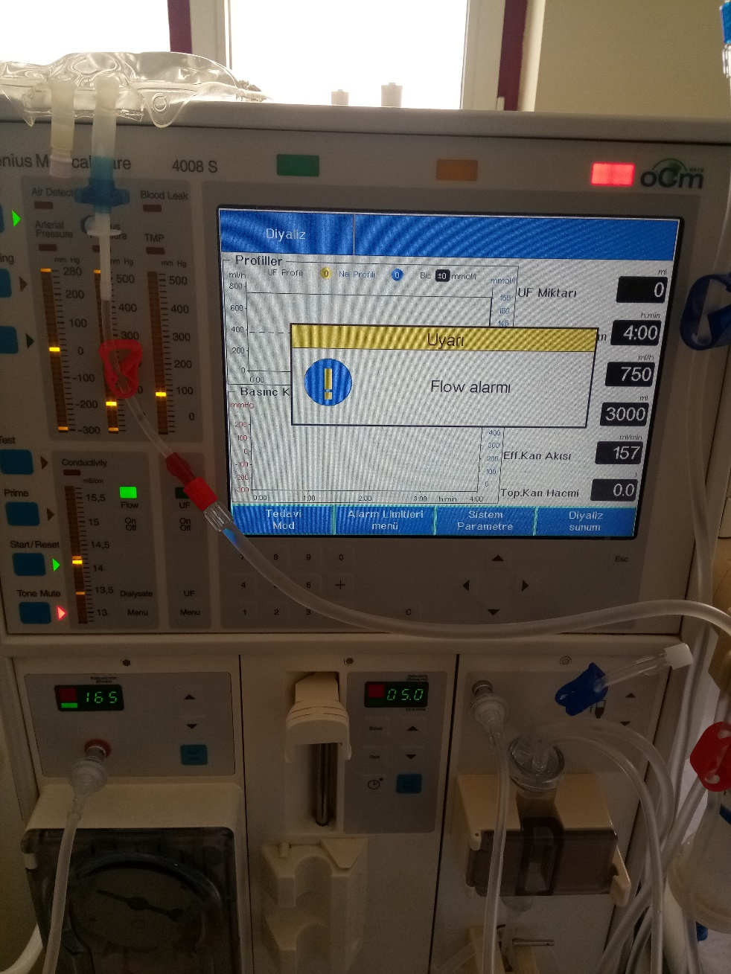
FLOW ALARMI
KARIŞTIRMA POMPA ARIZALARI
DRENAJ HORTUMLARINDA KIVRILMA
ELEKTRONİK ARIZA
SADECE UF YAPILAN HASTALARDA

Slide 12
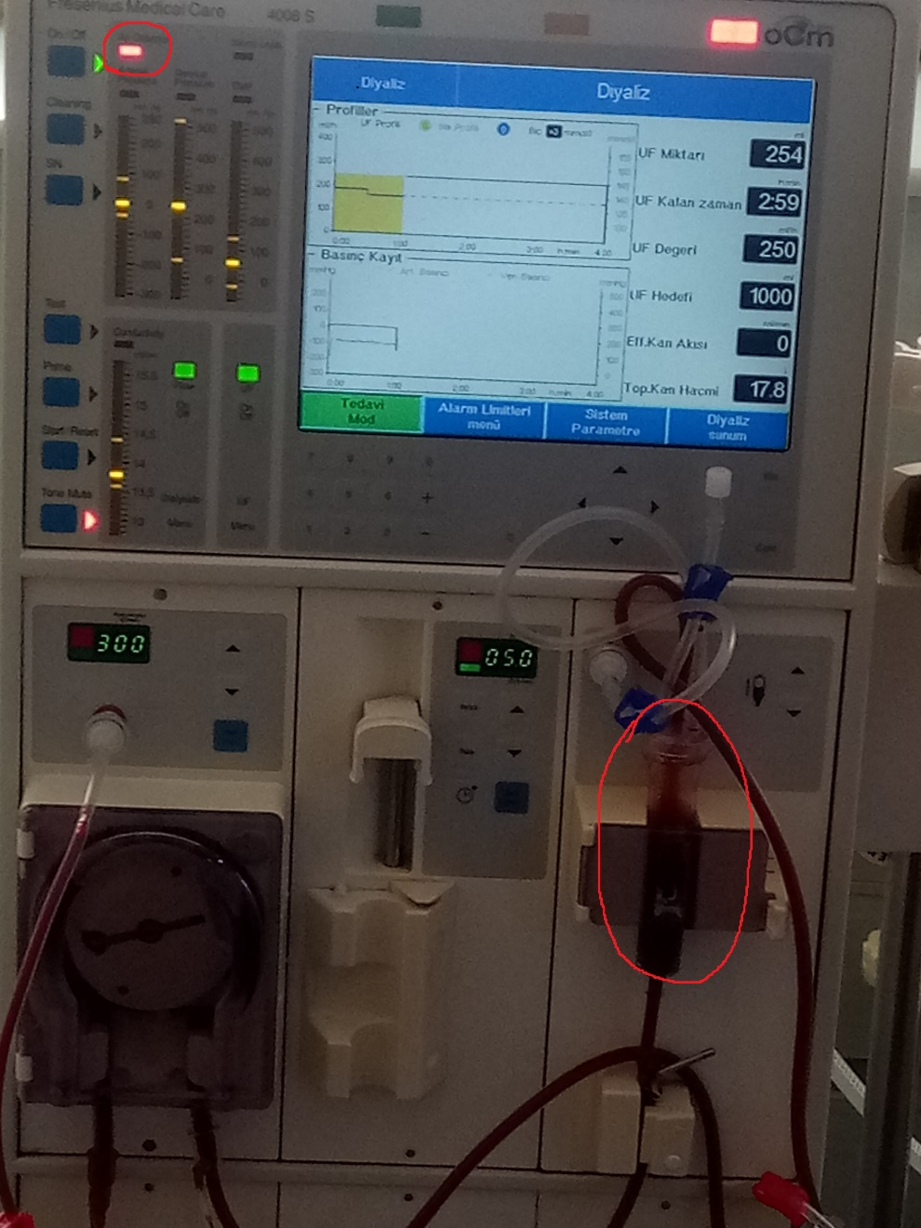
Hava alarmı
VEN HAZNESİNİN SEYİYEYE UYGUN DOLDURULMAMASI
VEN HAZNESİNDE HAVA OLMASI

Slide 13
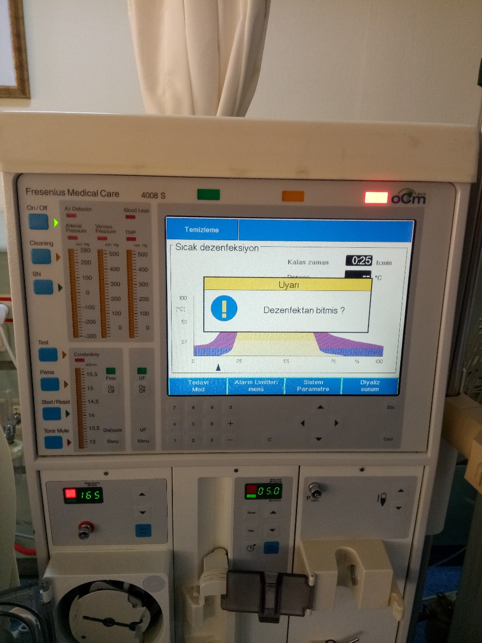
Dezenfektan alarmı
TERMOKİMYASAL DEZENFEKTANIN YETERLİ OLMAMASI

Slide 14
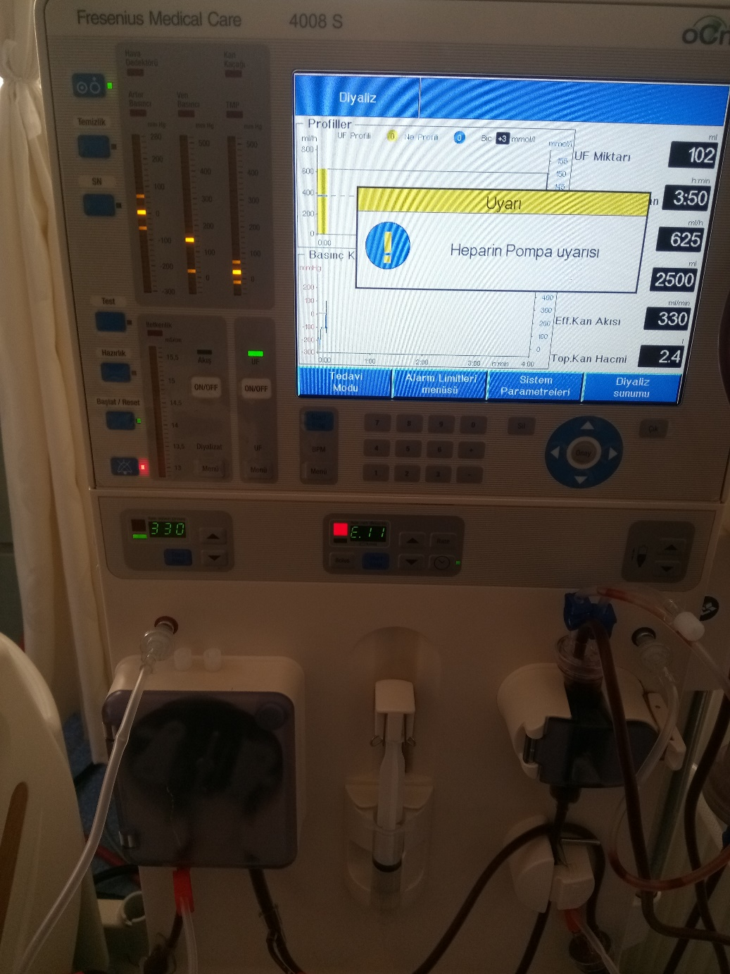
Heparin pompası alarmı
HEPARİNLİ ENJEKTÖR TAKILMAMASI
HEPARİNİN BİTMESİ

Slide 15
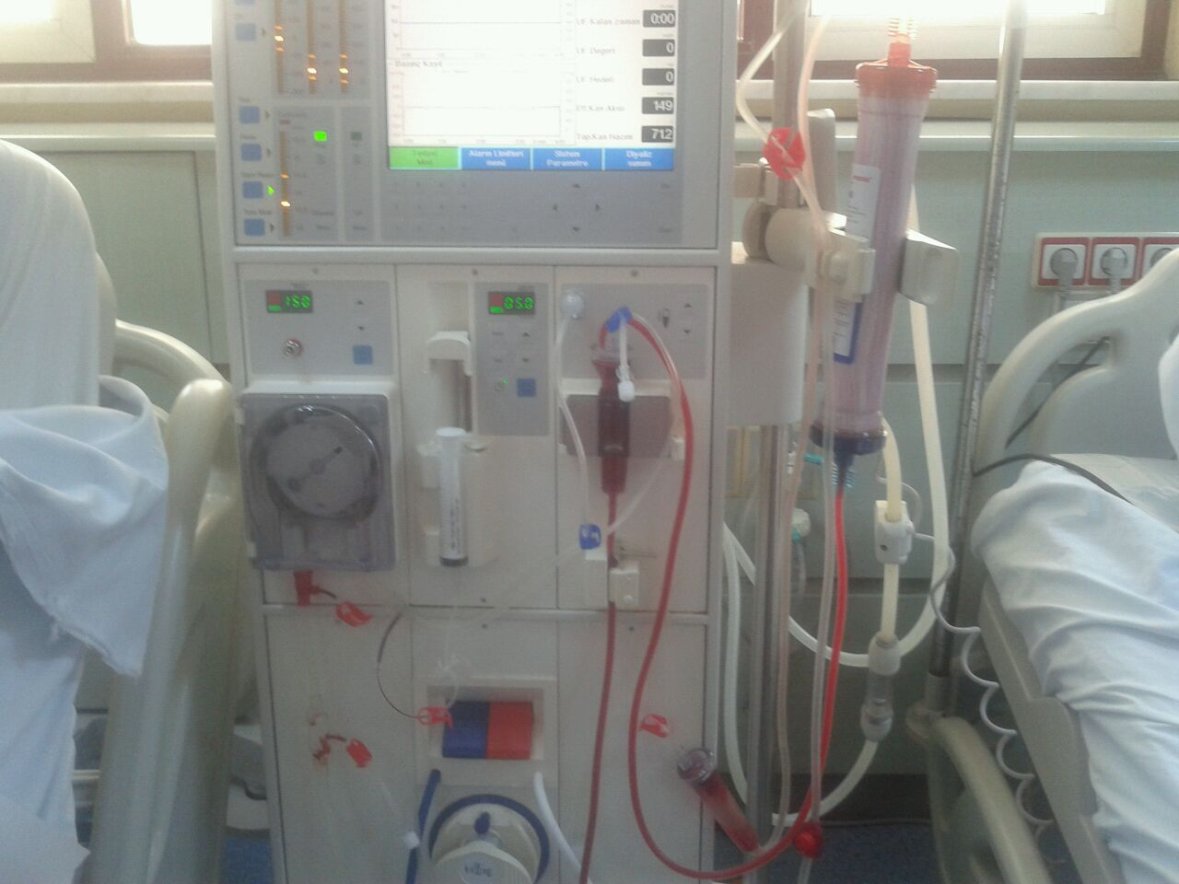

Slide 16
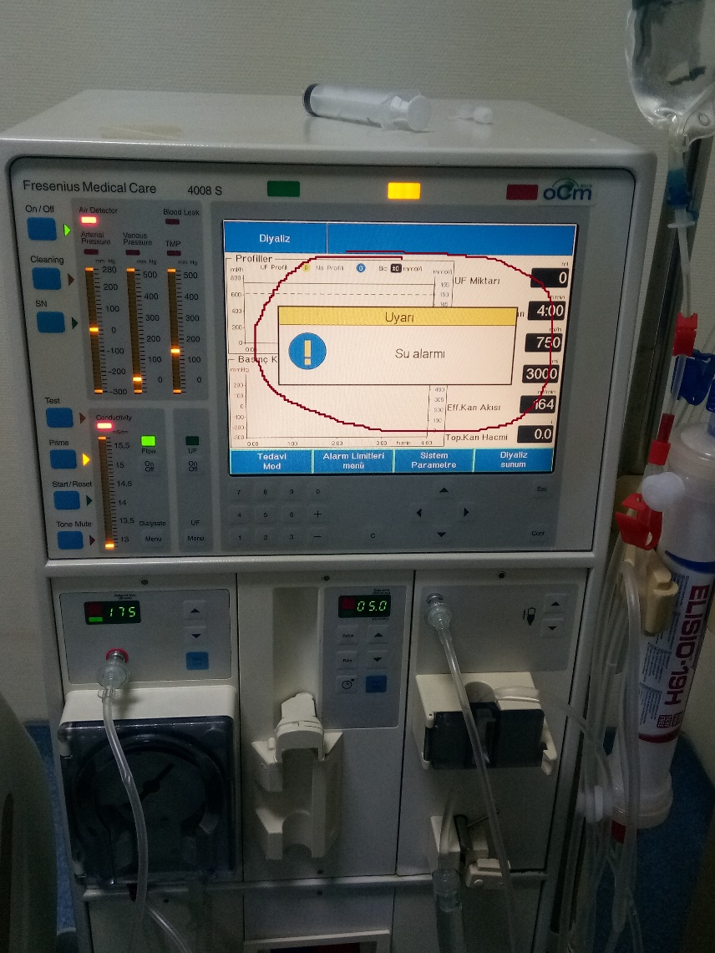
YETERSİZ SU ALARMI ARIZASI
SU ARITMA CİHAZINA GELEN SUYUN KESİLMESİ
SU ARITMA CİHAZININ YETERLİ SU ÜRETEMEMESİ
ELEKTRİK KESİNTİSİ

Slide 17


Slide 18


